Slide 1

O CEBREIRO
LUGO · GALICIA · ESPAÑA

Slide 2
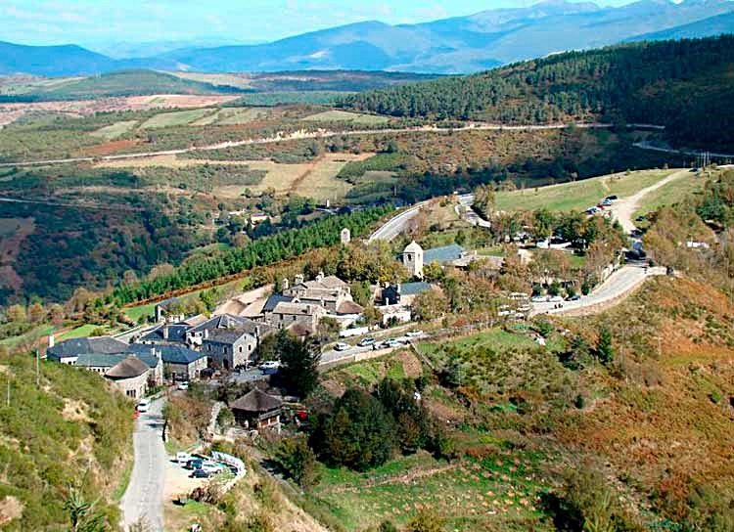
Notes:
2

Slide 3
O Cebreiro es una parroquia del municipio de Piedrafita do Cebrero, en la provincia de Lugo, Galicia, España. Pertenece a la comarca de Los Ancares Lucenses. Está a 1.330 metros sobre el nivel del mar y que es el primer pueblo gallego del Camino de Santiago Francés. En su arquitectura destacan las pallozas y la iglesia de Santa María, prerrománica del siglo IX, que custodia un cáliz románico, datado en el siglo XII. Es la primera etapa en suelo gallego del Camino de Santiago Francés
El parque etnográfico de esta población cuenta con varios ejemplos restaurados de la tradicional palloza, edificaciones característica de la cultura prerromana que todavía se conserva en otros numerosos puntos de la región natural de Los Ancares. En los años posteriores al descubrimiento de la tumba del Apóstol Santiago se fundó este enclave en una hospedería que daba albergue a los peregrinos del Camino Francés. La fecha de la creación de este mesón-santuario probablemente ronde el año 863. Antes de su fundación posiblemente era un poblado de gente dedicada al pastoreo.
El Rey Alfonso VI de León, simpatizante de la Orden de Cluny, que es una reforma de la Orden Benedictina, decide poner en manos de las abadías francesas los principales lugares de la ruta jacobea. Por esto, la administración de Cebrero pasa a depender de los monjes de la Abadía de Saint-Geráud, de la ciudad francesa de Aurillac, que fundan un monasterio, el de Santa María de Cebrero, en el lugar en el siglo IX, motivo por el cual la hospedería se llama San Giraldo de Aurillac. En los años siguientes, Cebrero es objeto de muchos privilegios por parte de la corona, como la donación de tierras o la excención de pago de tributos, por lo que se convierte en la localidad más importante de la Comarca durante la Edad Media.

Slide 4
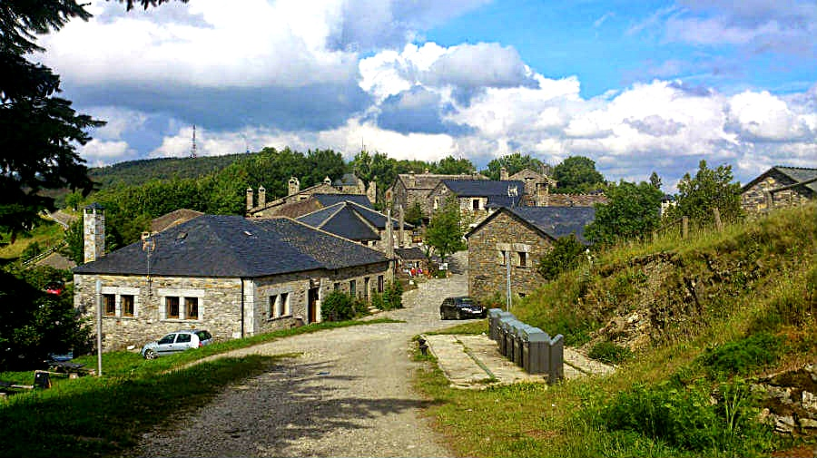
Notes:
4

Slide 5
En 1486 los Reyes Católicos inician una visita a Santiago de Compostela, a su regreso, los monarcas pasan por O Cebreiro y escuchan el relato del milagro eucarístico que allí decían que había sucedido y regalan al templo dos redomas de cristal para conservar las reliquias. Posteriormente, con la reforma de las órdenes religiosas españolas, y en un intento de impedir cualquier influencia de una casa extranjera en tierras españolas, los Reyes Católicos ceden la dirección de la zona al monasterio para que la convierta en su priorato.​ O Cebreiro mantuvo su auge hasta el siglo XVI, cuando empieza la decadencia del priorato, que culminará en el siglo XIX con la Desamortización de Mendizábal, produciendo la marcha de los monjes del monasterio.
En la pequeña aldea de O Cebreiro empieza el Camino de Santiago en Galicia. Son unos 150 kilómetros hasta Compostela, de los que resulta necesario recorrer un mínimo de 100 km andando para ganar la compostela, el diploma que acredita que se ha hecho el Ruta Jacobea. Si el viajero busca lugares no turísticos para visitar, sin estridencias ni aglomeraciones, O Cebreiro es su sitio.
LA LEYENDA MEDIEVAL
El hecho que dio fama europea a esta localidad fue el famoso Milagro de la Eucaristía, o Leyenda del Santo Grial de Galicia. Por el año 1300 un hombre, Juan Santín, que vivía en un pueblo que distaba media legua de la iglesia de Cebrero, era tan devoto que no cesaba de ir a misa por la lluvia, el viento o el frío. Un día se desató una furiosa tormenta y el sacerdote de la Iglesia pensó que ningún fiel acudiría y por entrar solamente este fiel, para burlarse de él exclamó "¡Cuál viene este otro con una grande tempestad y tan fatigado a ver un poco de pan y de vino!" y dijo que su presencia "no había merecido la pena". Dios, entonces, para castigar la falta de fe y caridad del cura, cuando estaba consagrando el pan y el vino, realizó el milagro de convertir la hostia y el vino en carne y sangre.

Slide 6
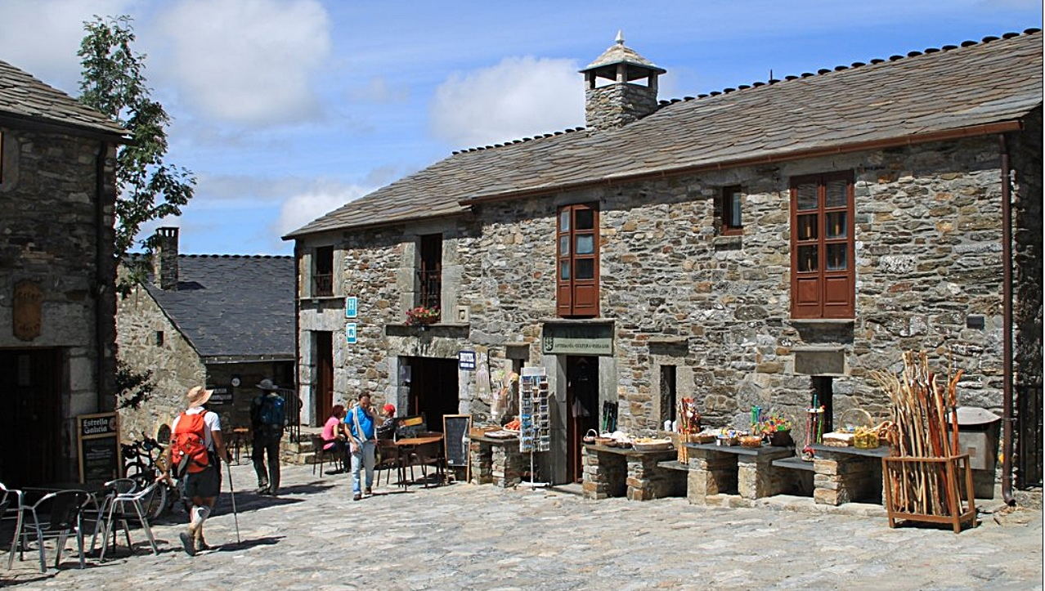

Slide 7
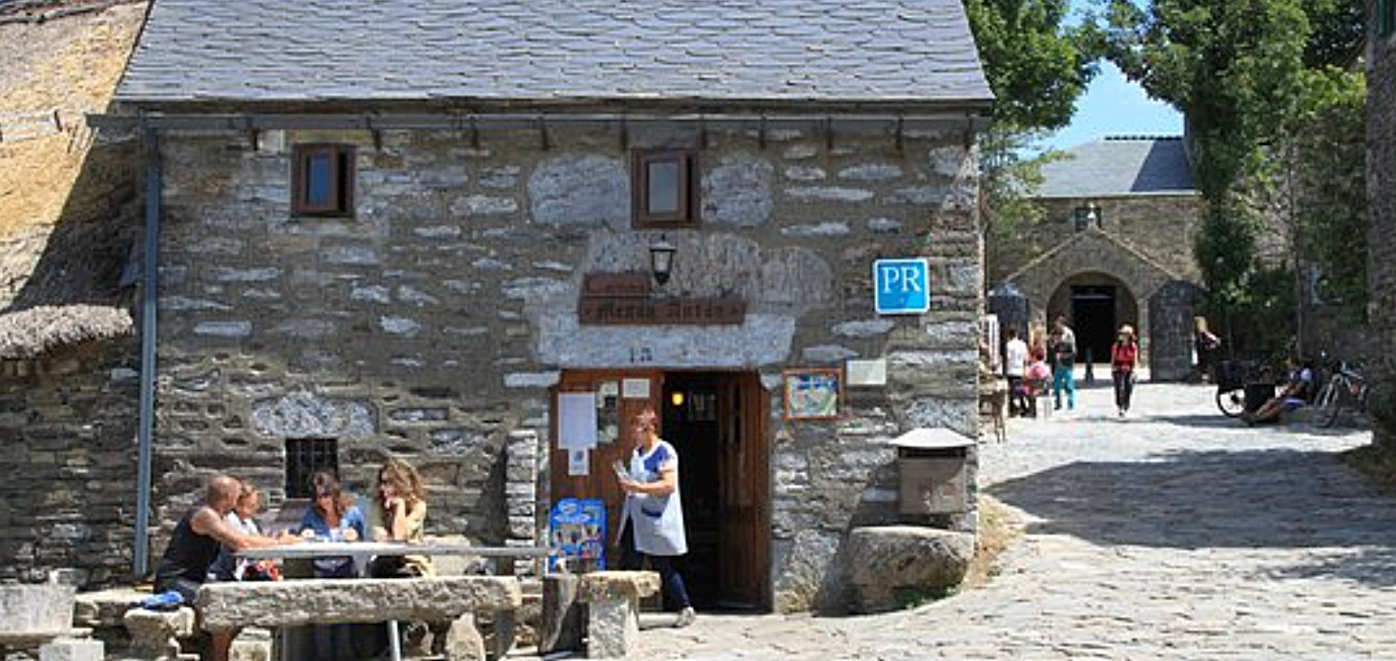

Slide 8
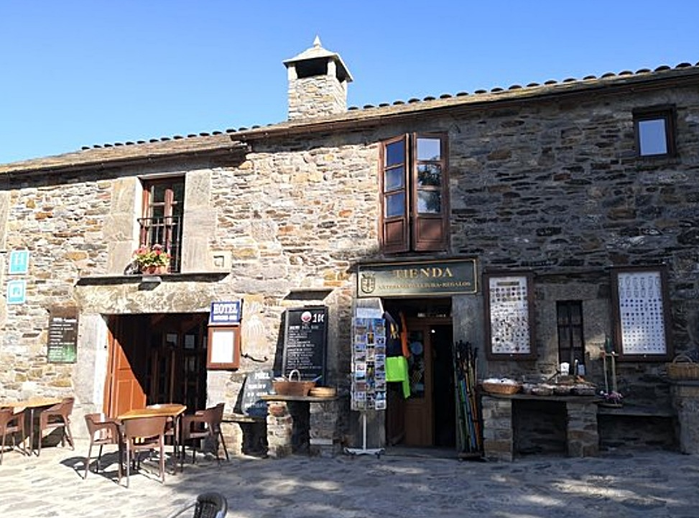

Slide 9
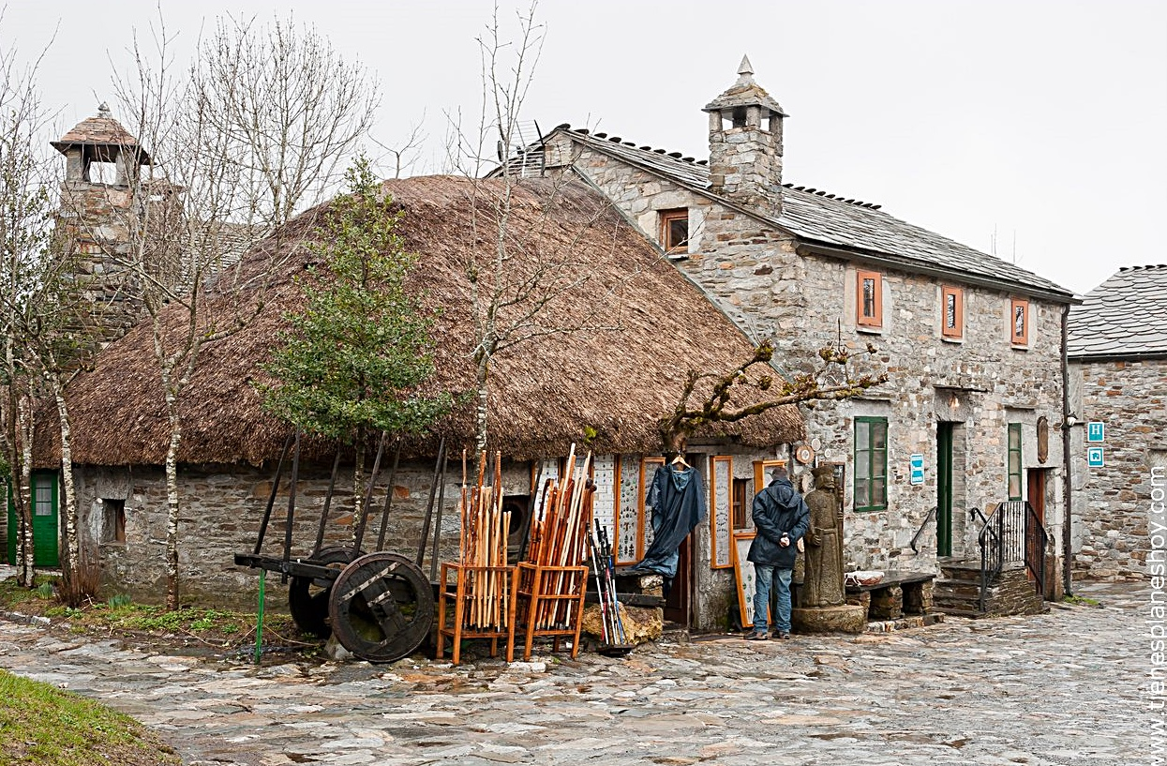

Slide 10
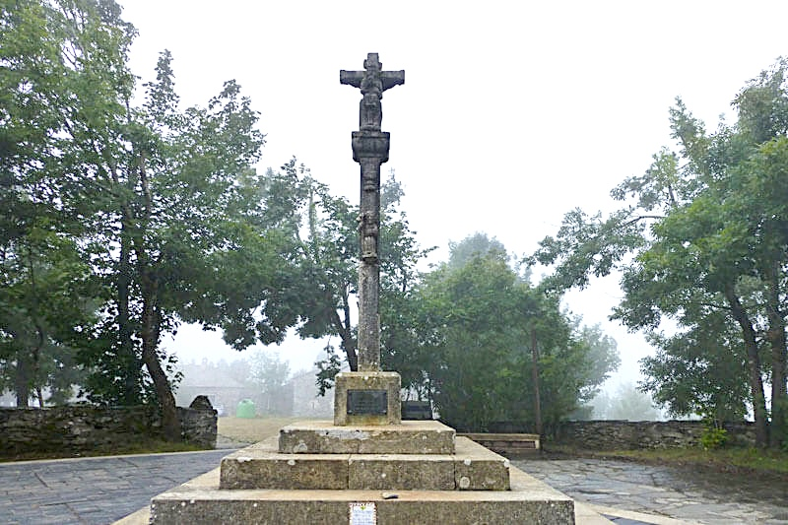

Slide 11
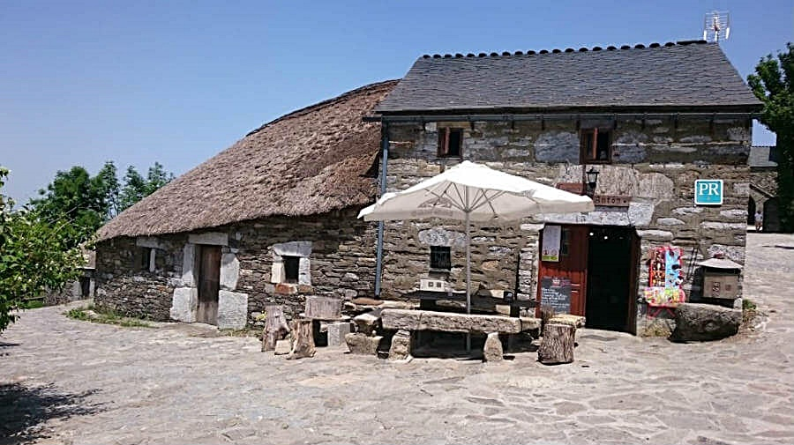

Slide 12
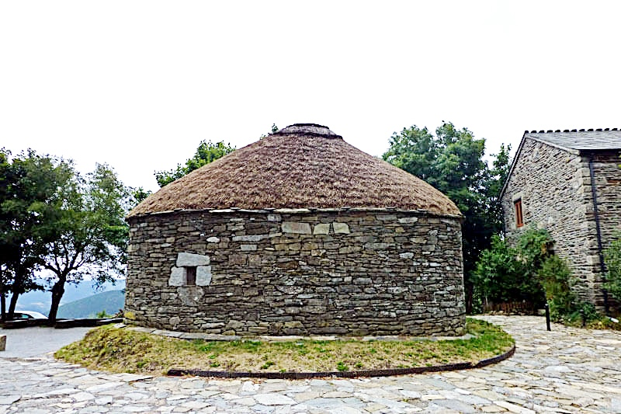

Slide 13
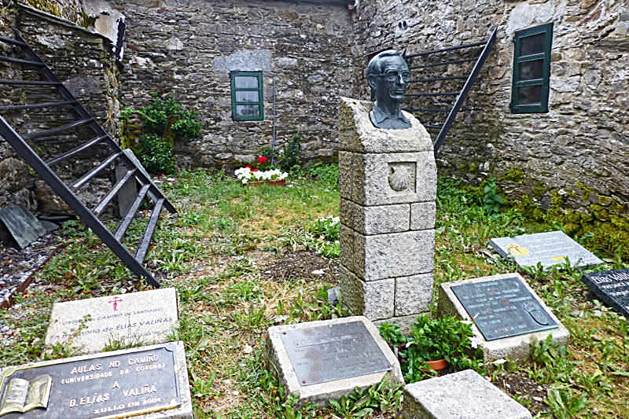
Monumento a Elías Valiña Sampedro, impulsor del Camino de Santiago

Slide 14
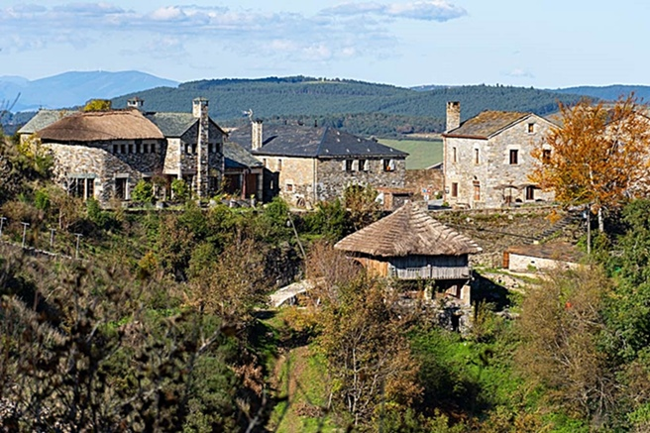

Slide 15
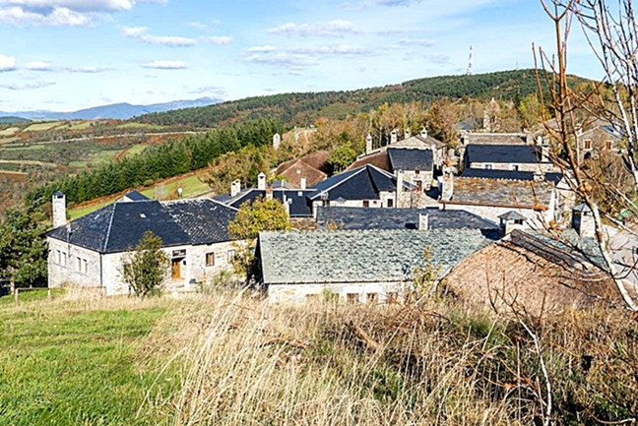

Slide 16
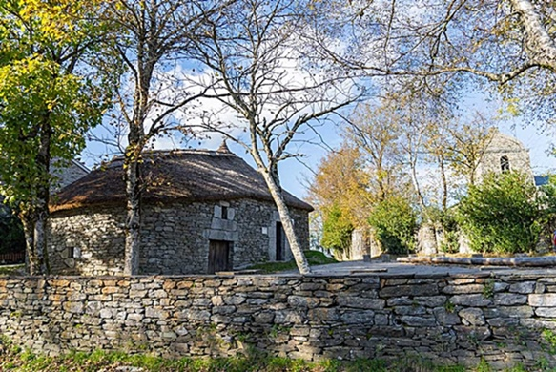

Slide 17
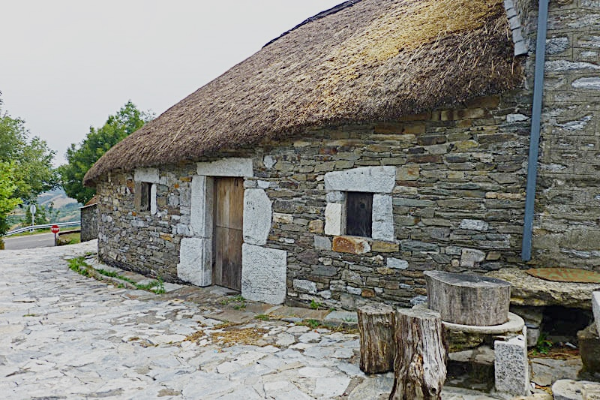

Slide 18
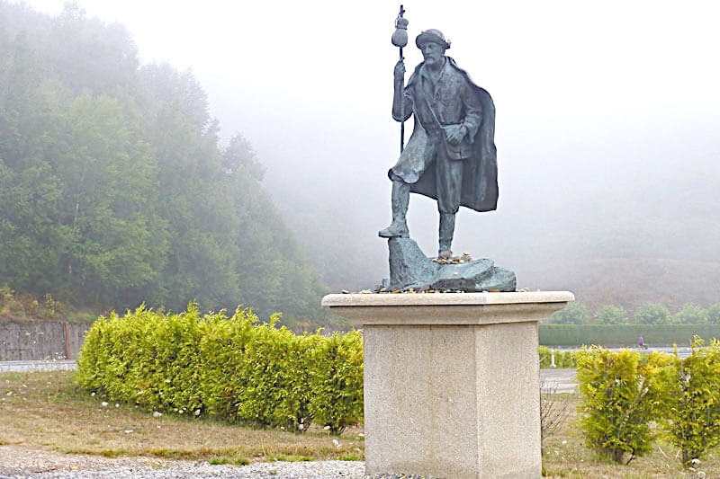

Slide 19
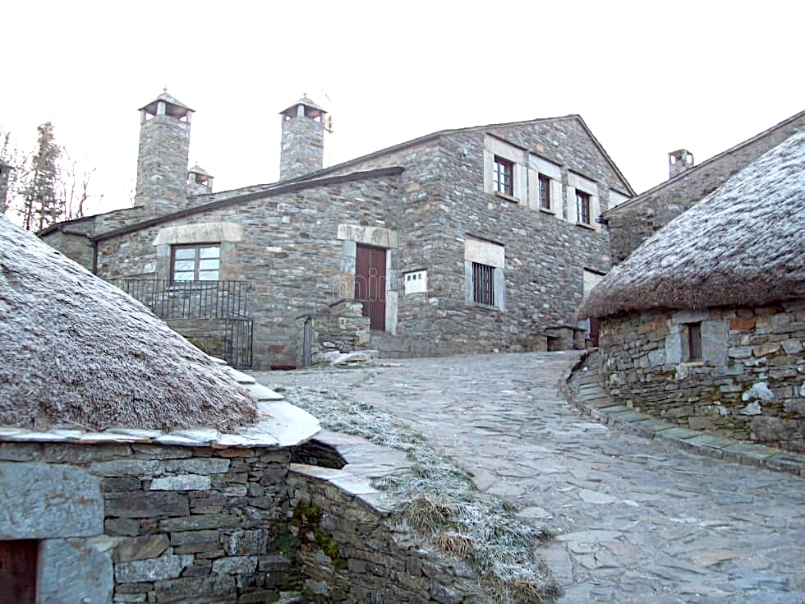

Slide 20
LAS PALLOZAS
La palloza era circular con un muro de piedra coronado con un colmo de paja cosida con retama que aísla bien del frío en los helados invernales. Dentro se vivía de manera austera con pocos muebles y apenas unos bancos que servían de asiento, la cama, una mesa, y unos arcones. El centro era el boga, un caldero pendiente de un gancho sobre la pequeña hoguera que daba calor, luz y alimento.

Slide 21
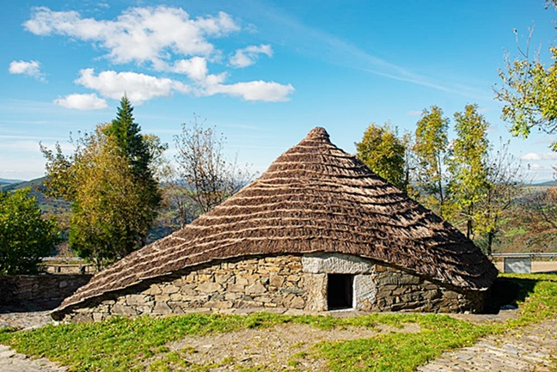

Slide 22
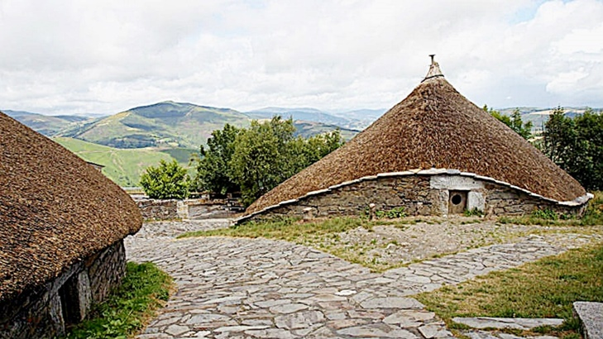

Slide 23
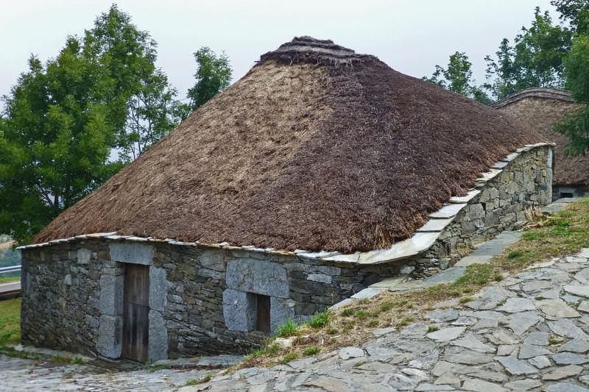

Slide 24
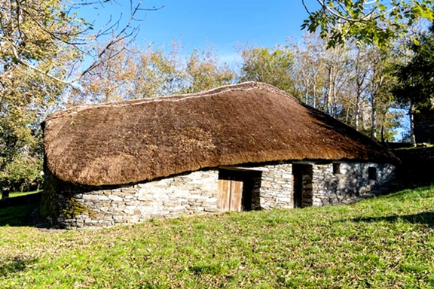

Slide 25
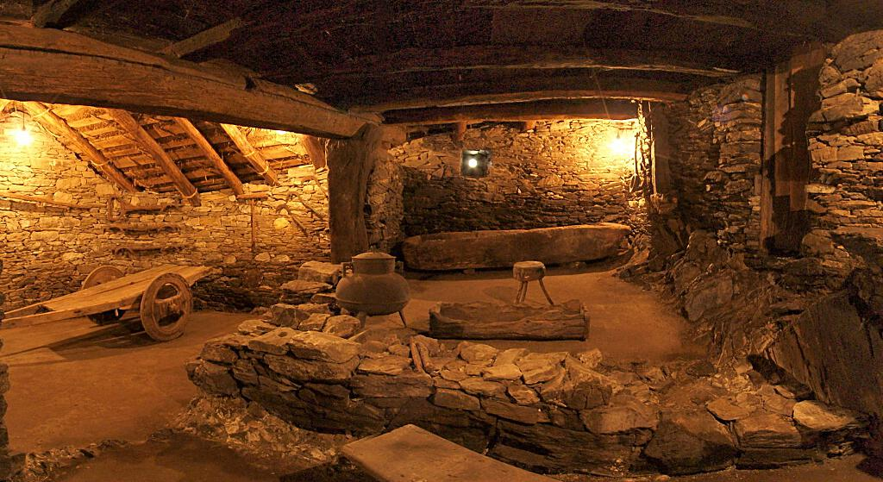

Slide 26
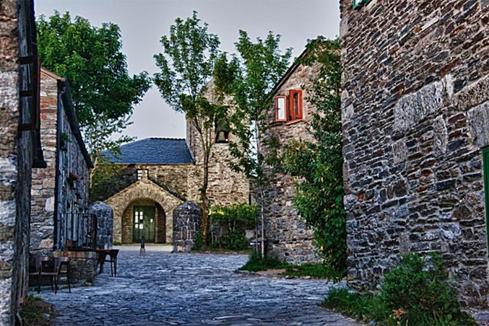

Slide 27
SANTUARIO DE SANTA MARÍA A REAL DO CEBREIRO
El Santuario de Santa María La Real, construido en el siglo IX, fue restaurado en 1962 y cuenta con un atrio en el que hay abedules, arces y serbales. En los alrededores hubo un monasterio del que hoy sólo queda la iglesia, que disponía de un mesón-hospital para atender a los peregrinos, en funcionamiento hasta 1858. Cuenta la leyenda que en los días de niebla los monjes hacían sonar la campana para orientar a los caminantes perdidos.
El templo de Santa María La Real, fundado por el conde de Aurillac, es el monumento más antiguo de la ruta jacobea íntegramente conservado, aunque cabe señalar que la actual fachada no es la original. La iglesia, con muros muy gruesos, consta de tres naves de dieciocho metros de longitud, separadas por dos anchos pilares a cada lado, rematadas en una triple cabecera. Los ábsides son rectangulares y no tienen vanos, algo que se explica por las difíciles condiciones climáticas de la zona. En el interior alberga dos capillas, destacan una gran pila bautismal, del siglo XVIII, en la que el sacramento se imponía por inmersión, una figura de la Virgen de O Cebreiro, del siglo XII, dos enterramientos antropomorfos y un relicario que fue regalado por los Reyes Católicos cuando viajaron a Galicia en 1486. La pieza guarda un grial y una patena. En la iglesia se encuetra la tumba de Elías Valiña Sampedro, párroco de la capilla y gran impulsor del Camino Francés. Fue uno de los estudiosos de la ruta y el primer voluntario en marcar las rutas xacobeas con pintura amarilla.

Slide 28
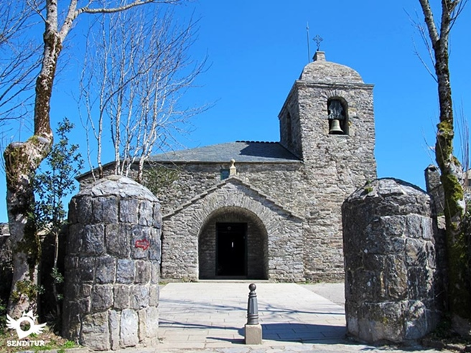

Slide 29
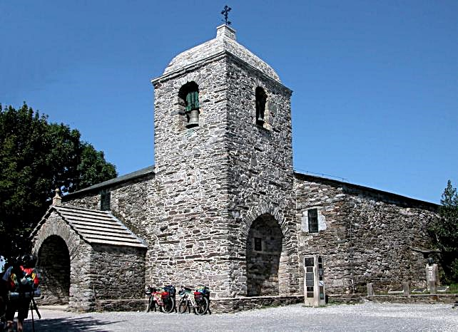

Slide 30
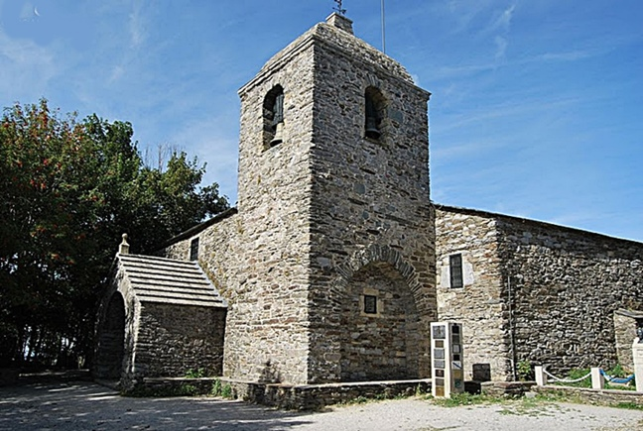

Slide 31
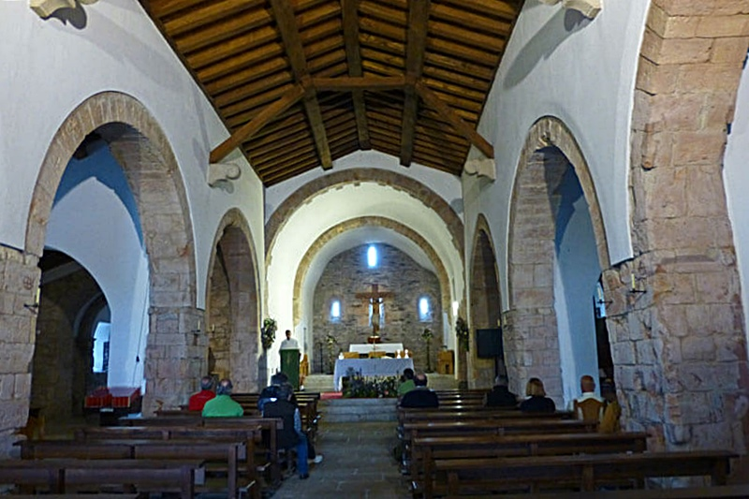

Slide 32
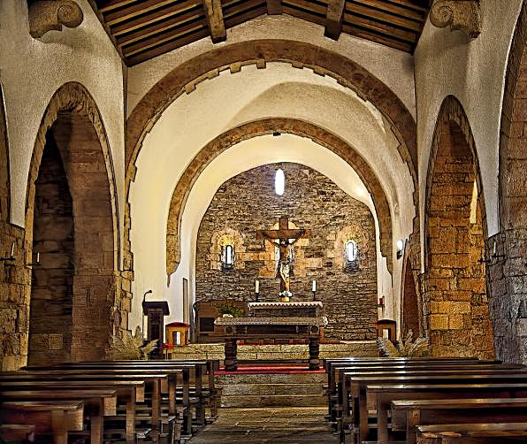

Slide 33
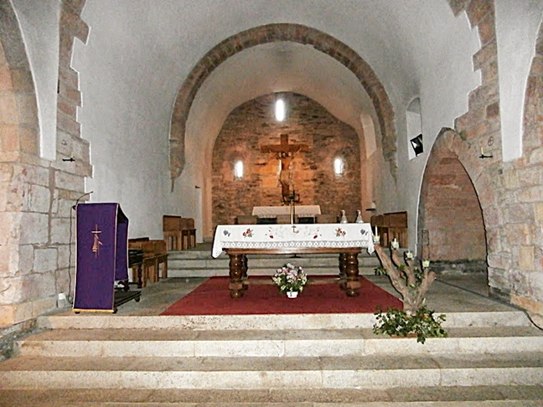

Slide 34
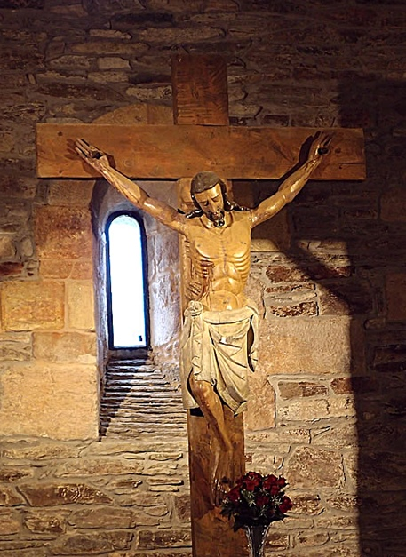
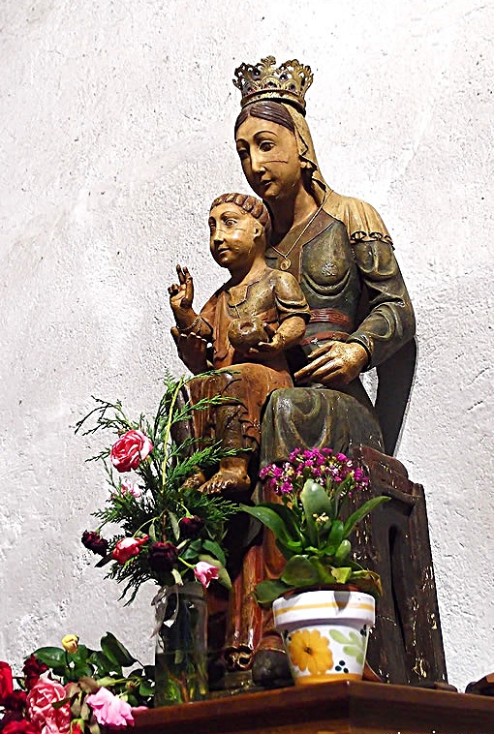

Slide 35
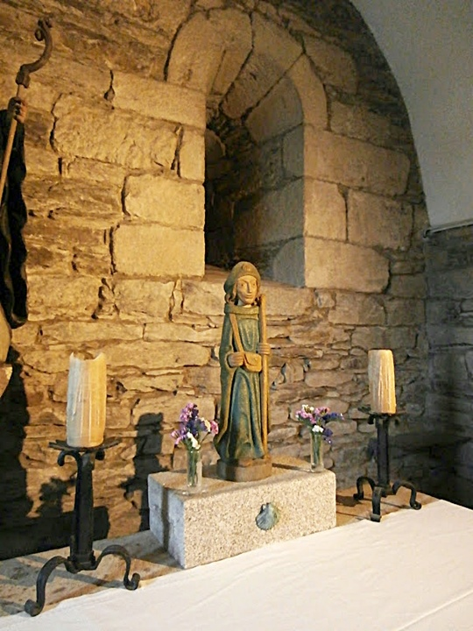
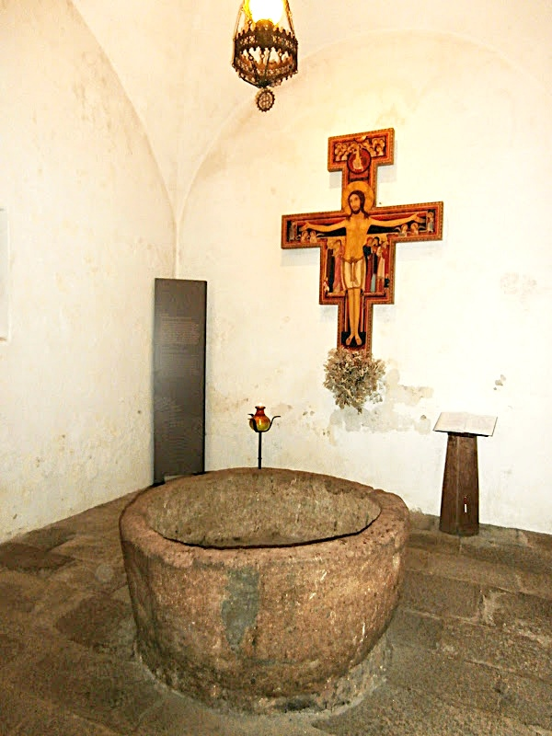

Slide 36
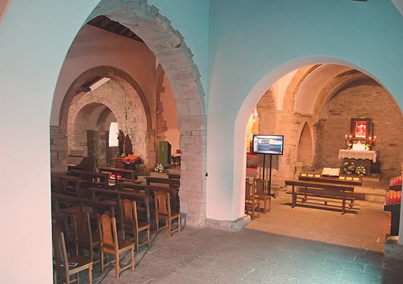

Slide 37
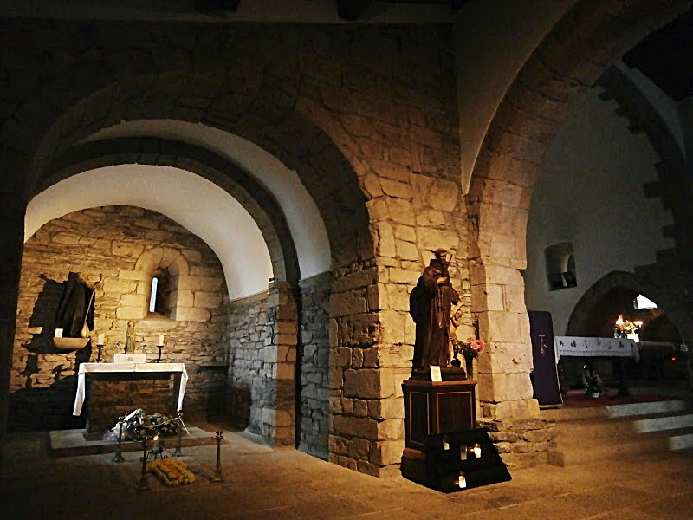

Slide 38
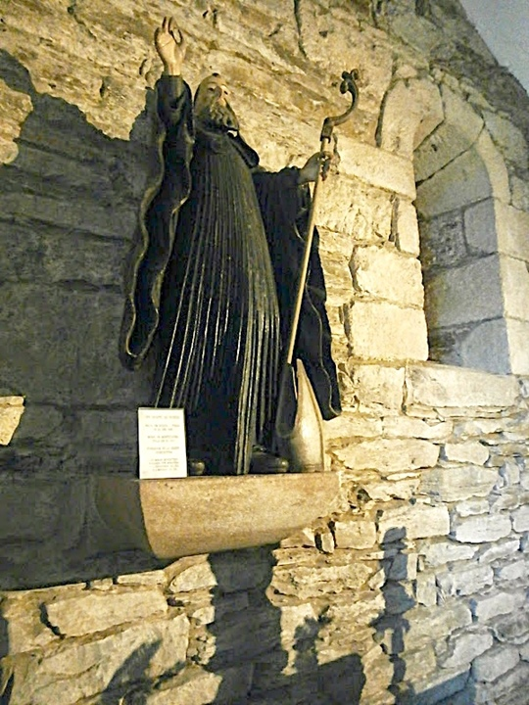
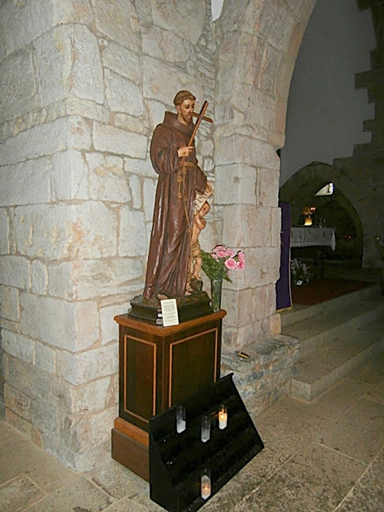

Slide 39
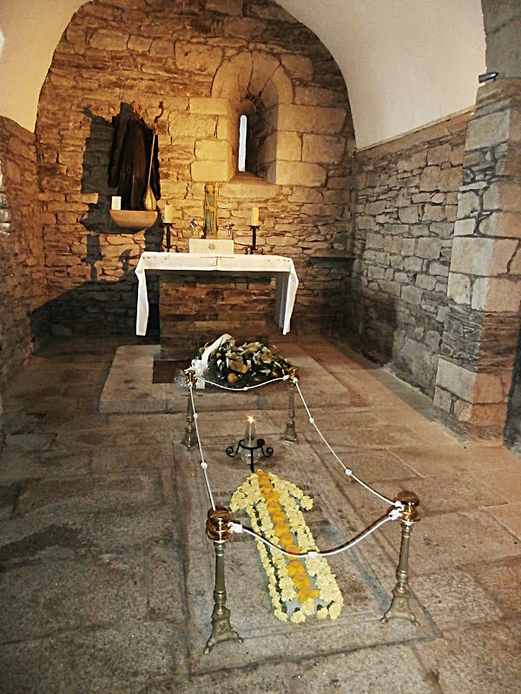
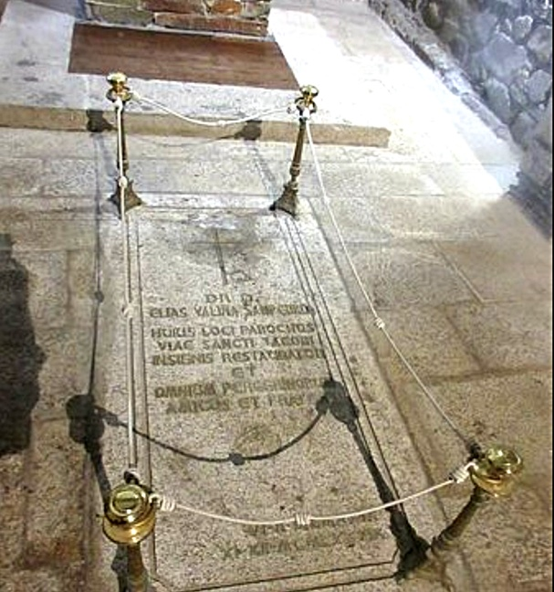

Slide 40
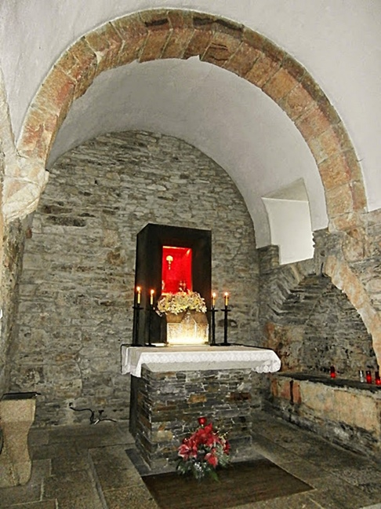
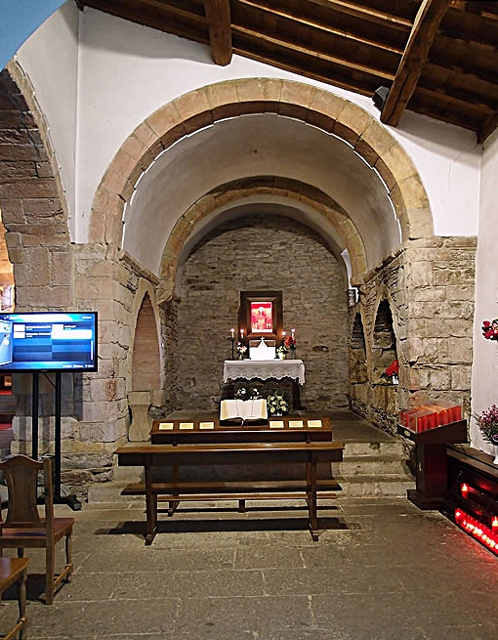

Slide 41
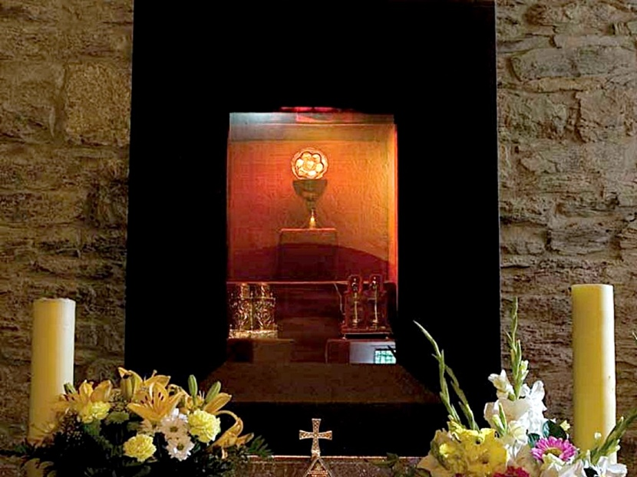

Slide 42
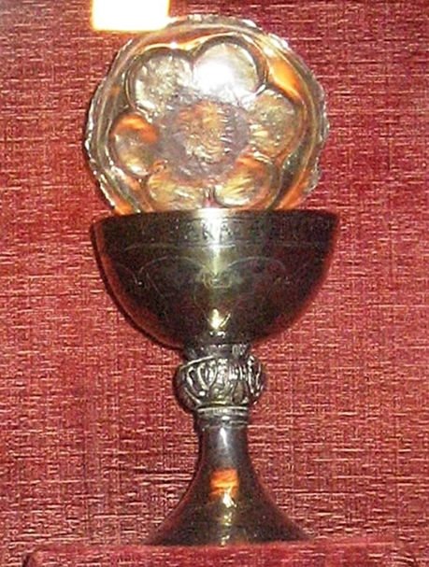

Slide 43
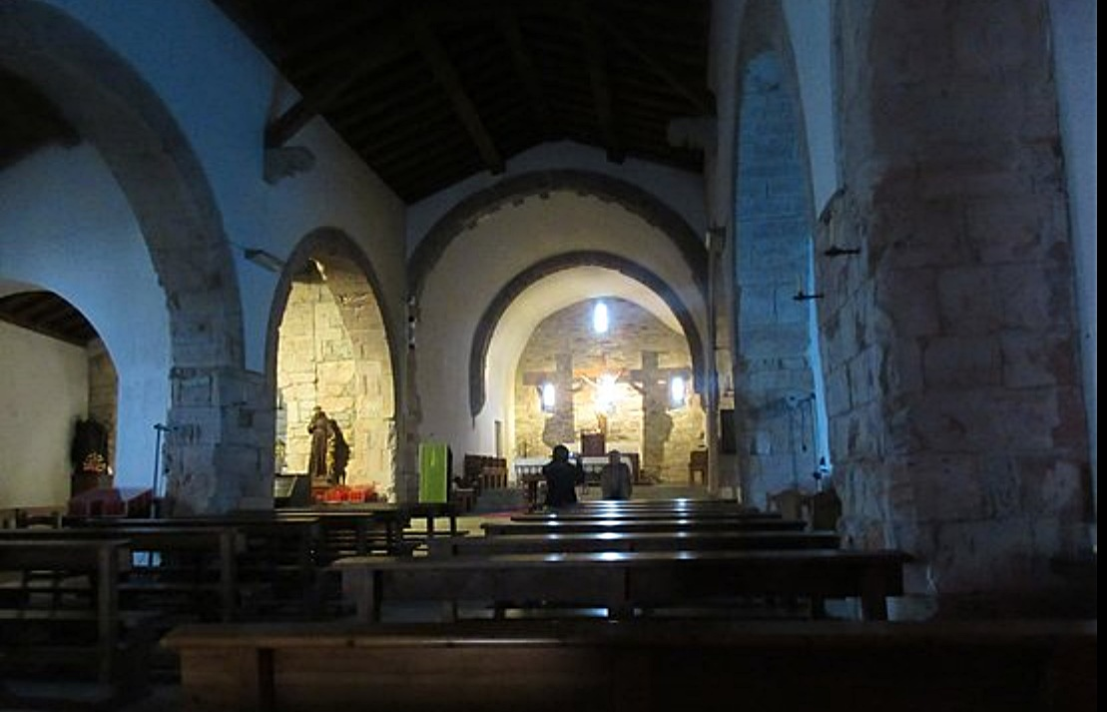

Slide 44
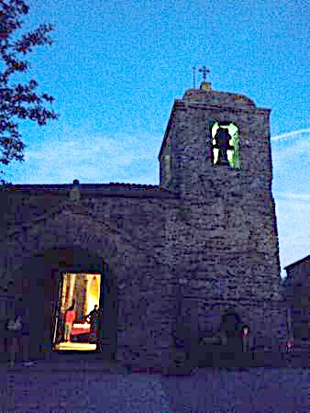

Slide 45
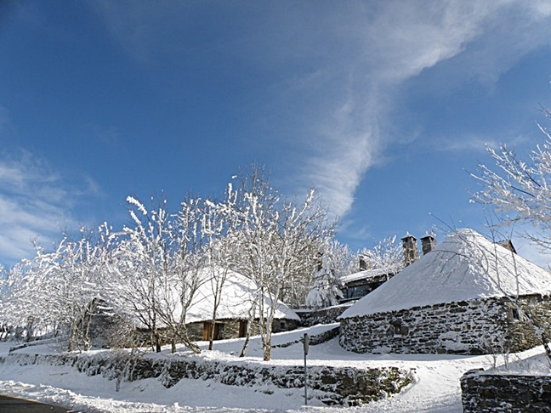

Slide 46
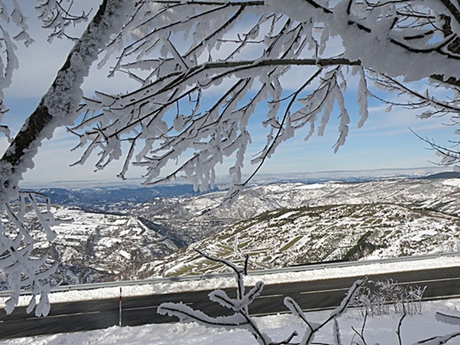

Slide 47
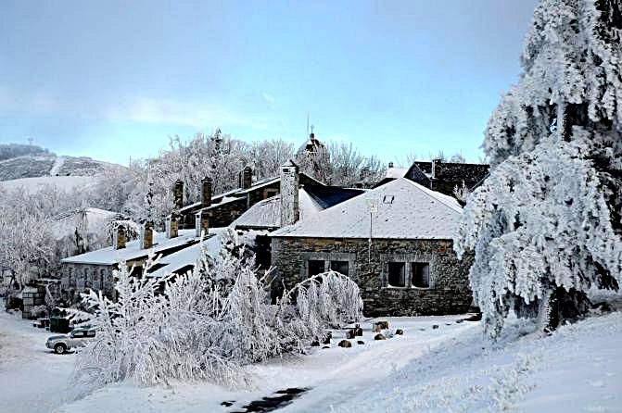

Slide 48
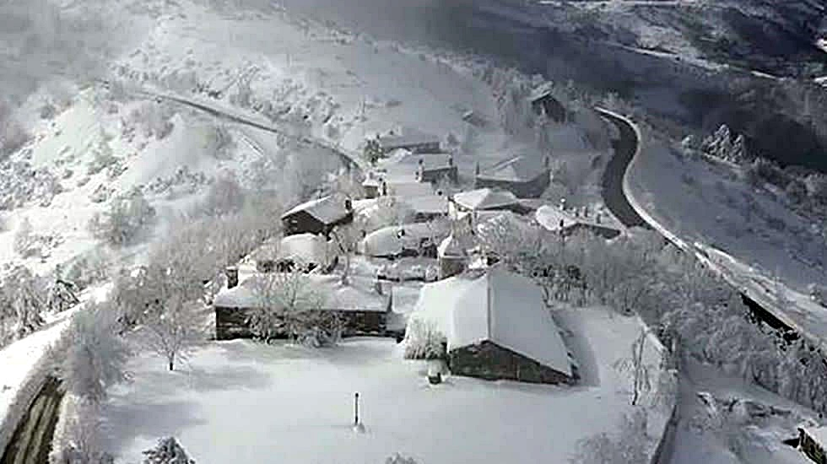

Slide 49
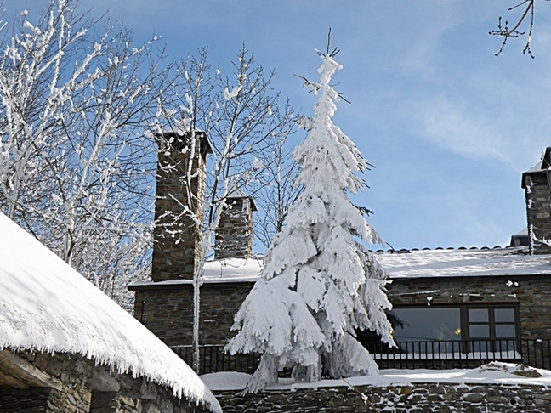

Slide 50
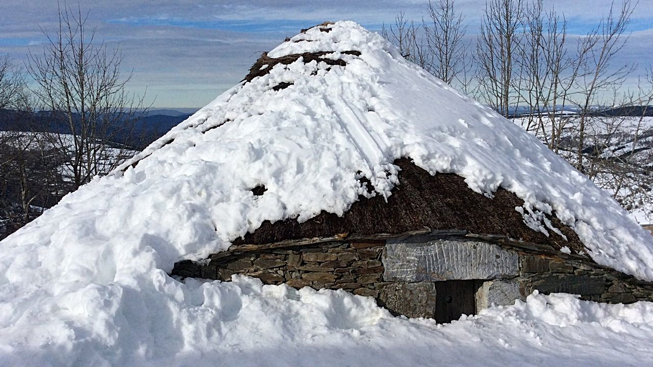

Slide 51


Slide 52


Slide 53


Slide 54


Slide 55


Slide 56


Slide 57


Slide 58

GRACIAS POR TU VISITA
Y QUE TENGAS UN BUEN DÍA
VICTOR NOVELLÓN

Slide 59







¿Te ha gustado?
Puedes ver más entrando
Aquí
Además puedes recibir powerpoints en tu correo electrónico suscribiéndote aquí:

